Slide 1





EM YÊU HÒA BÌNH
(TIẾT 2)

Slide 2

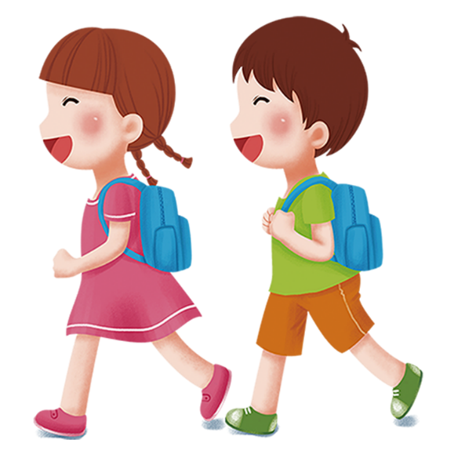
YÊU CẦU CẦN ĐẠT
Biết giá trị của hòa bình; trẻ em có quyền được sống trong hòa bình và có trách nhiệm tham gia các hoạt động bảo vệ hòa bình.
1
2
Tích cực tham gia các hoạt động bảo vệ hoà bình phù hợp với khả năng do nhà trường, địa phương tổ chức

Slide 3
KHỞI ĐỘNG

Slide 4
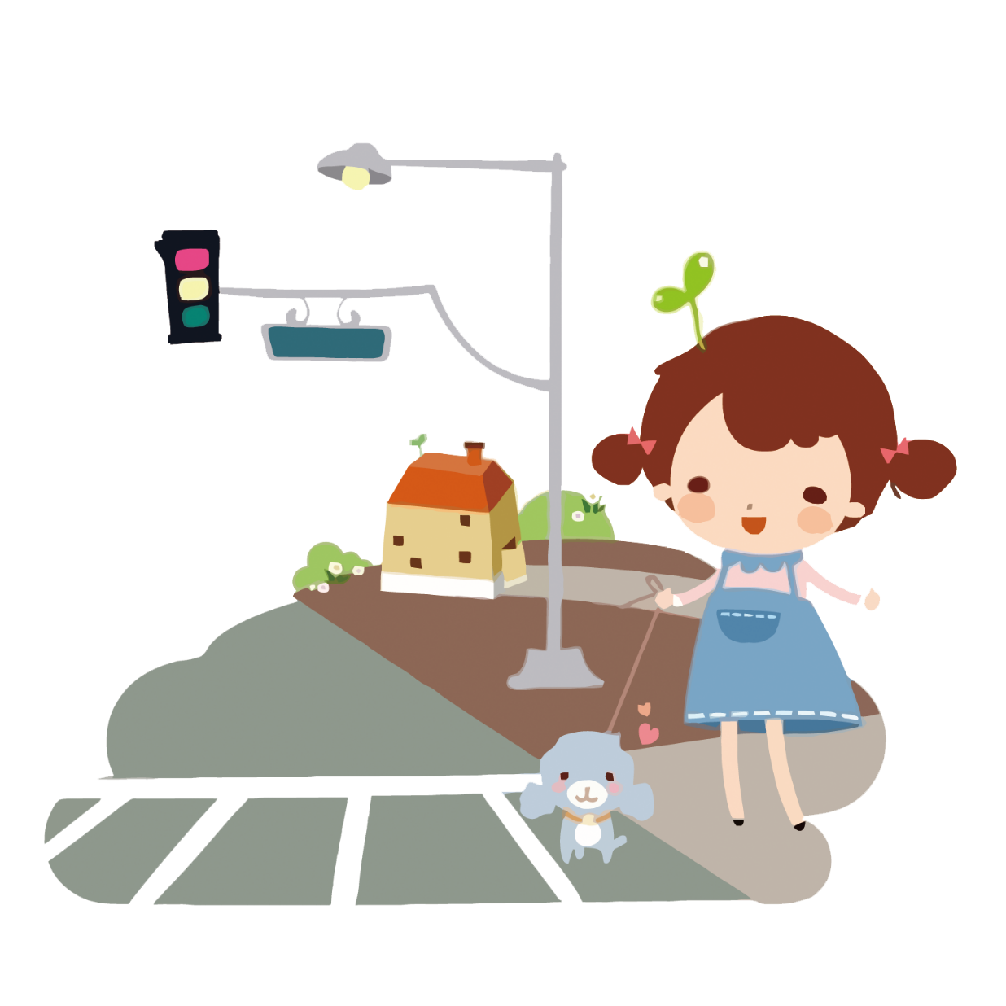
KHỞI ĐỘNG

Slide 5
Bày tỏ ý kiến (Điền Đúng / Sai)
a. Những người tiến bộ trên thế giới đều đấu tranh cho hòa bình.
Đ
b. Chỉ trẻ em các nước giàu mới có quyền được sống trong hòa bình.
S
c. Chỉ nhà nước và quân đội mới có trách nhiệm bảo vệ hòa bình.
S
d. Chiến tranh không mang lại cuộc sống hạnh phúc cho con người.
Đ

Slide 6
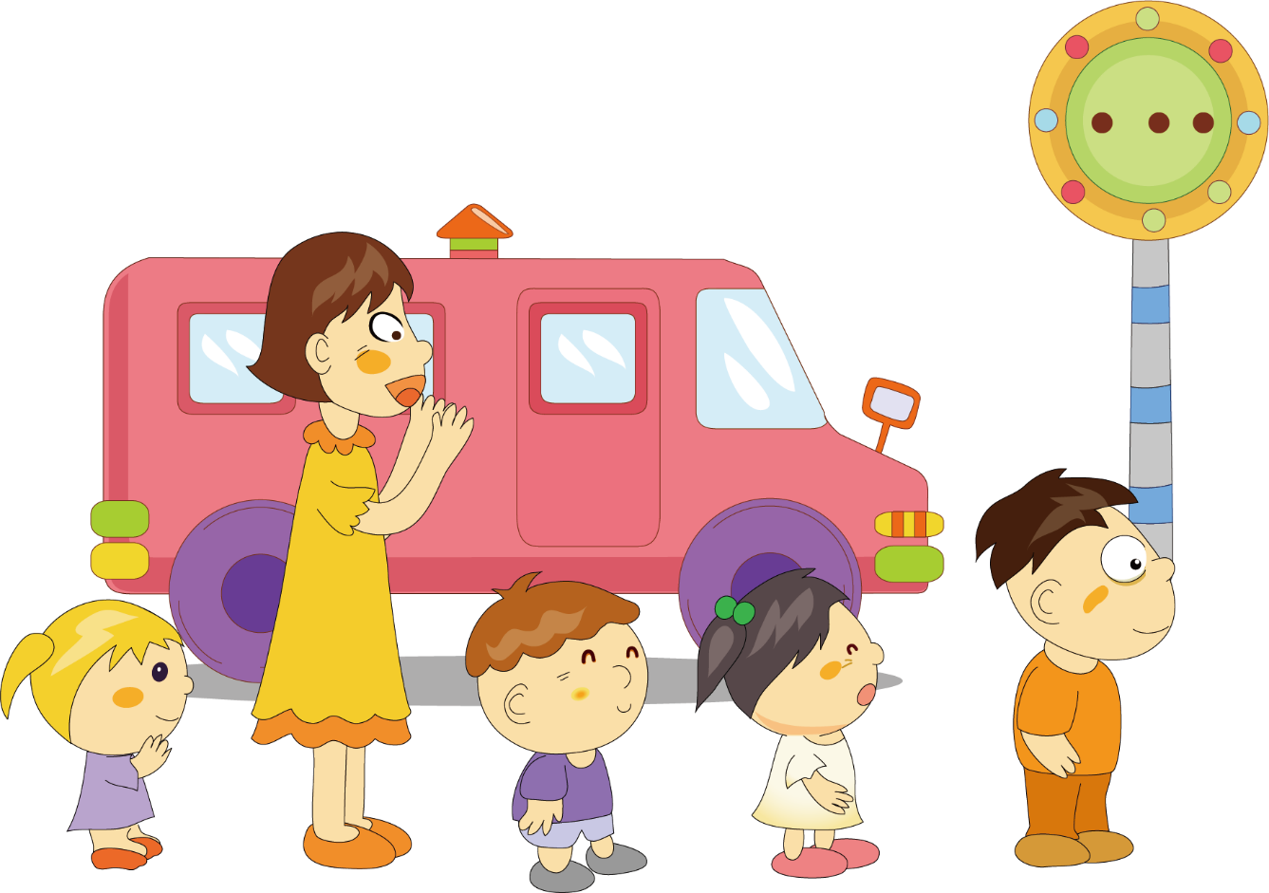
KHÁM PHÁ

Slide 7

Hoạt động 1: Trưng bày và giới thiệu các tư liệu đã sưu tầm

Slide 8
Hoạt động 2: Vẽ cây hòa bình

Slide 9
HÒA
BÌNH

Slide 10
Em hãy hoàn thành bức vẽ Cây hòa bình với yêu cầu sau:
Rễ cây là những hành động, việc làm thể hiện lòng yêu hòa bình.
Quả trên cây là những điều tốt đẹp mà hòa bình mang lại.

Slide 11
Quả trên cây là những điều tốt đẹp mà hòa bình mang lại.
HÒA
BÌNH
Rễ cây là những hành động, việc làm thể hiện lòng yêu hòa bình.

Slide 12
Trẻ em được vui chơi
Giảm đi số trẻ em bị mồ côi.
Trẻ em được đi học
Gia đình hạnh phúc
Giảm đi số trẻ em bị tàn tật
Mọi gia đình sống no đủ
Kinh tế phát triển
Số người chết, bị thương ít.
HÒA
BÌNH
Không có chiến tranh
Không cỗ vũ các trò chơi bạo lực
Biết đối thoại và cùng làm việc
Giao lưu với bạn bè thế giới
Phản đối chiến tranh
Ủng hộ nạn nhân chiến tranh

Slide 13
Hoạt động 3: Em hành động vì hòa bình

Slide 14
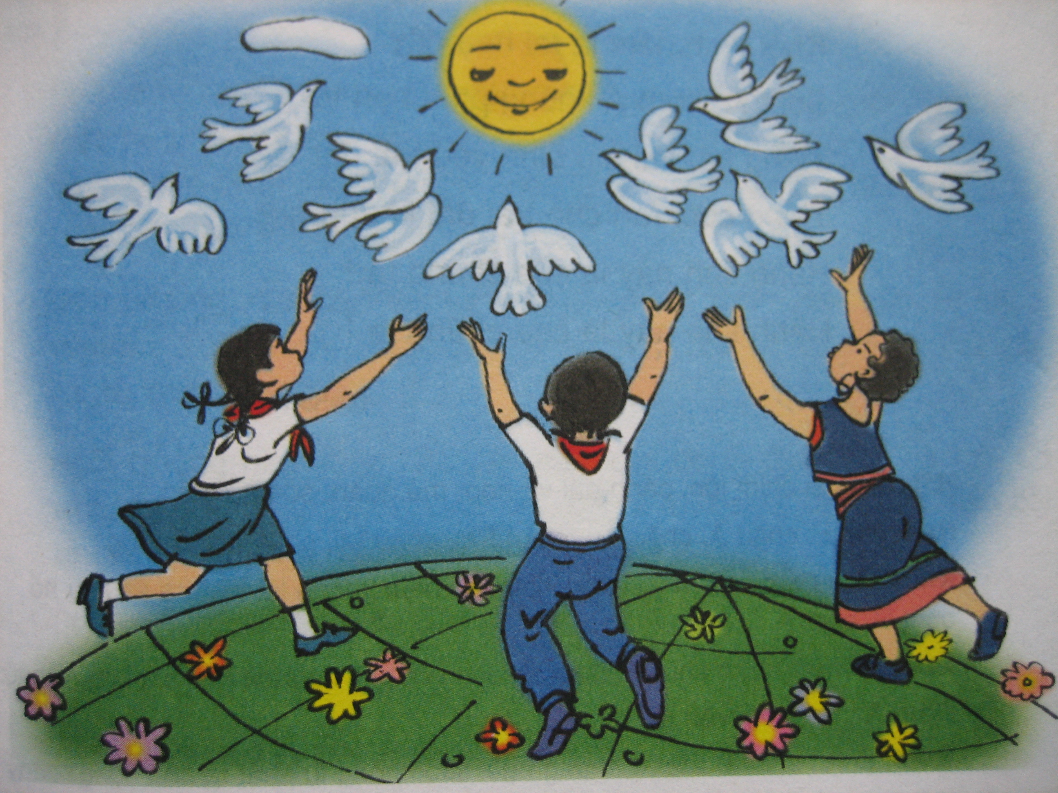
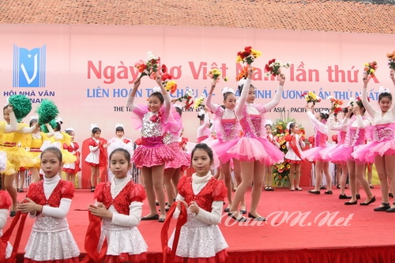
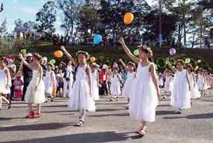
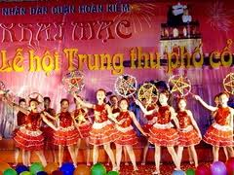
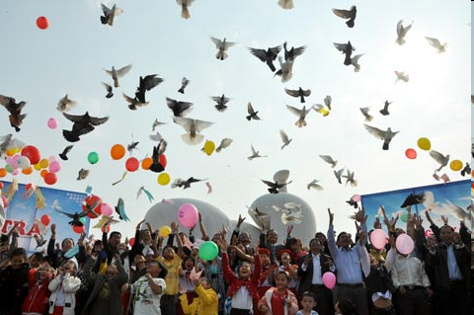
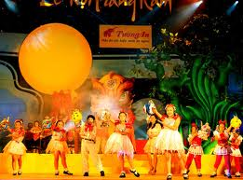
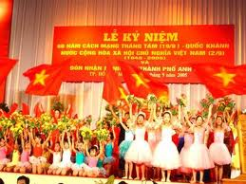

Hãy kể cho bạn nghe những việc mà mình đã hoặc sẽ làm để góp phần bảo vệ và thể hiện tình yêu hòa bình.

Slide 15
EM HÀNH ĐỘNG VÌ HÒA BÌNH

Slide 16
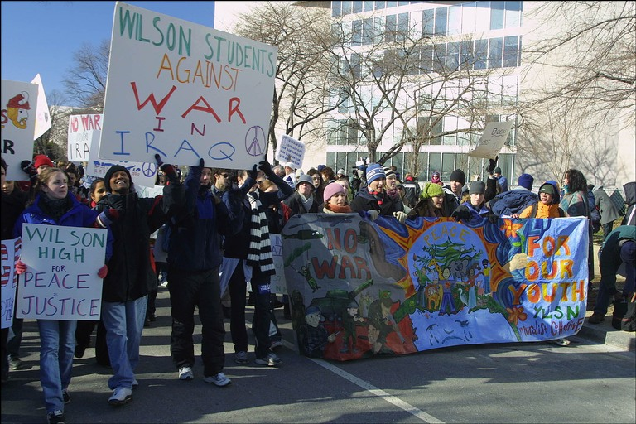
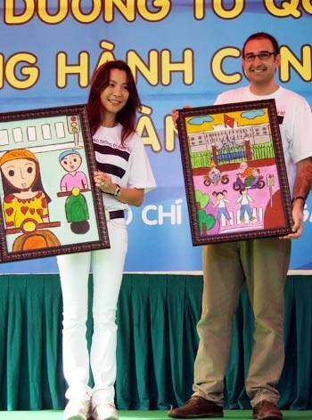
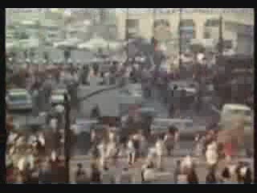
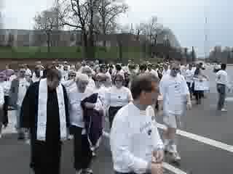
Sinh viên I-rắc biểu tình chống chiến tranh
Vẽ tranh vì hòa bình
Xuống đường phản đối chiến tranh Việt Nam tại Mĩ
Đi bộ vì hoà bình

Slide 17
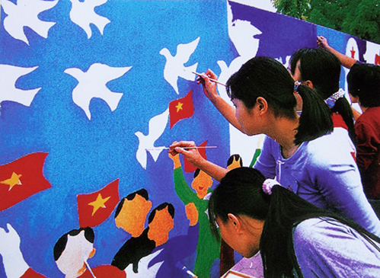
Hoạt động vì hòa bình

Slide 18

Vẽ tranh về chủ đề “Em yêu hòa bình”

Slide 19
Tổng kết
Hòa bình mang lại cuộc sống ấm no, hạnh phúc cho trẻ em và mọi người. Song để có hòa bình, mỗi người chúng ta cần phải thể hiện tinh thần hòa bình trong cách sống và ứng xử hằng ngày; đồng thời cần tích cực tham gia các hoạt động để bảo vệ hòa bình, chống chiến tranh.

Slide 20
ĐÁNH GIÁ LẠI MỤC TIÊU
Biết giá trị của hòa bình; trẻ em có quyền được sống trong hòa bình và có trách nhiệm tham gia các hoạt động bảo vệ hòa bình.
1
2
Tích cực tham gia các hoạt động bảo vệ hoà bình phù hợp với khả năng do nhà trường, địa phương tổ chức

Slide 21
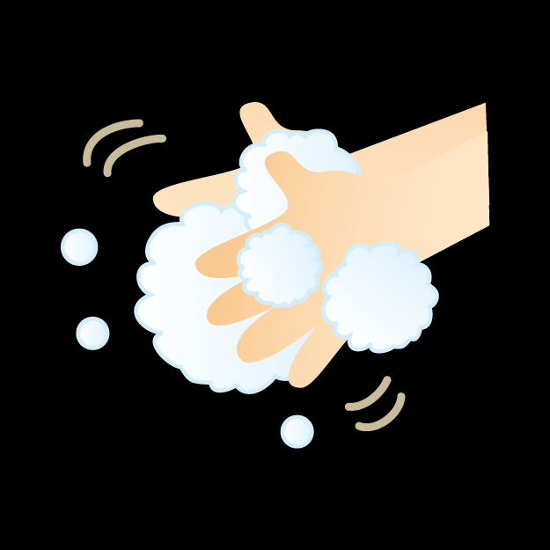
ĐỊNH HƯỚNG HỌC TẬP TIẾP THEO
Xem lại bài
Chuẩn bị bài sau: Em tìm hiểu về Liên hợp quốc.

Slide 22
Chúc các em chăm ngoan,
học tốt!

